Slide 1
Cinesioterapia para el tratamiento de la obesidad: definición, importancia y aplicación Sanja Mazić, Danka Sinadinović, Stevan Mijomanović, Irena Aleksić-Hajduković
Connected 4 Health

Slide 2
Número de proyecto: 2021-1-RO01- KA220-HED-38B739A3
La financiación de la Comisión Europea para la elaboración de esta presentación no constituye una adhesión a su contenido, que refleja exclusivamente las opiniones de los autores, y no puede responsabilizarse a la Comisión del uso que pueda hacerse de la información que contiene.

Slide 3
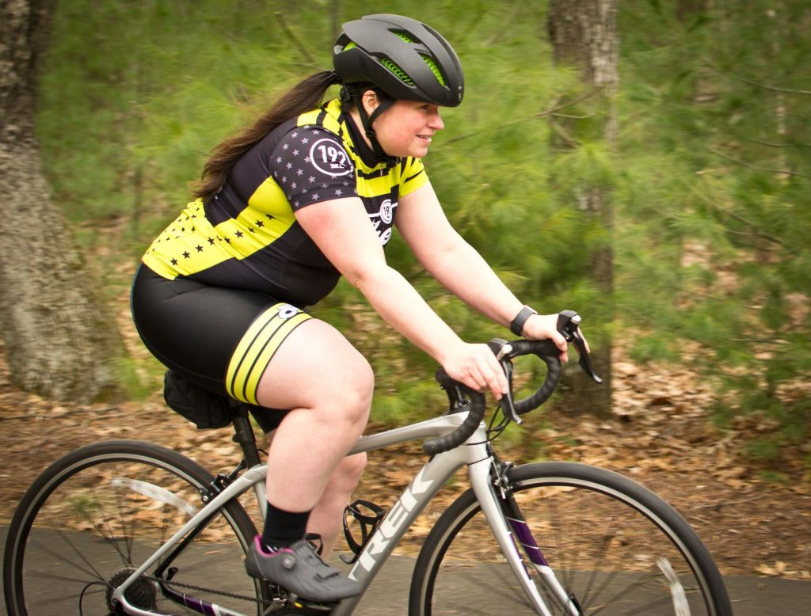
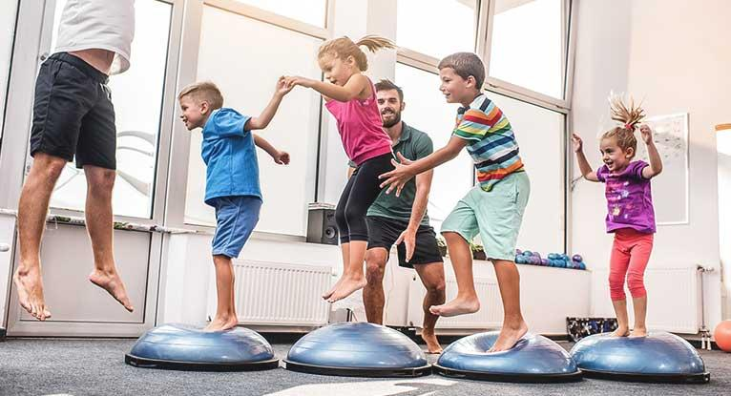
Definiciones
Actividad física
Cualquier movimiento corporal producido por los músculos esqueléticos que se traduce en un gasto calórico superior a los niveles (basales) en reposo.
El gasto calórico se mide en dos unidades: MET (equivalentes metabólicos de la actividad) y kcal (kilocalorías).
En líneas generales, incluye ejercicio, deporte y actividades físicas que se practiquen como parte de la vida cotidiana, el trabajo, el placer y el desplazamiento activo.
Ejercicio
Actividad física planificada, estructurada y repetitiva cuyo objetivo último o intermedio es la mejora o el mantenimiento de la forma física.

Slide 4
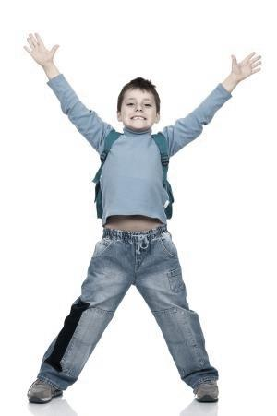
Definiciones
Forma física
Capacidad de llevar a cabo las tareas cotidianas con vigor y agilidad, sin fatigarse demasiado y con energía suficiente para disfrutar de las actividades [de ocio] y hacer frente a situaciones de emergencia inesperadas.
Se mide en atributos cuantificables relacionados con la salud y las habilidades, como la capacidad cardiopulmonar, la fuerza y la resistencia musculares, la composición y la flexibilidad del cuerpo, el equilibrio, la agilidad, el tiempo de reacción y la potencia.
Falta de actividad física
Nivel de actividad física insuficiente para cumplir las recomendaciones actuales de actividad física.
< 60 min diarios de actividad física de moderada a vigorosa (AFMV)

Slide 5
Definiciones
Gasto calórico
MET: relación del gasto calórico durante una actividad con el gasto calórico en reposo.
Un MET es el gasto calórico en reposo; equivale a un consumo de oxígeno de 3,5 mL ∙ kg⁻¹ ∙ min⁻¹.
kcal: energía necesaria para que la temperatura de 1 kg de agua aumente 1 ℃.
Los MET se pueden convertir a kcal ∙ min⁻¹ :
kcal · min⁻¹ = [(MET × 3,5 mL ∙ kg⁻¹ ∙ min⁻¹ × peso corporal en kg) ÷ 1000)] × 5
EJEMPLO de gasto calórico:
Correr (a ~7 MET) durante 30 min 3 d ∙ sem⁻¹ en el caso de un varón de 50 kg:
7 MET × 30 min × 3 veces a la semana = 630 MET-min · sem⁻¹
[(7 MET × 3,5 mL ∙ kg⁻¹ ∙ min⁻¹ × 50 kg) ÷ 1000)] × 5 = 6,125 kcal · min⁻¹
6,125 kcal ∙ min⁻¹ × 30 min × 3 veces a la semana = 551,25 kcal · sem⁻¹

Slide 6
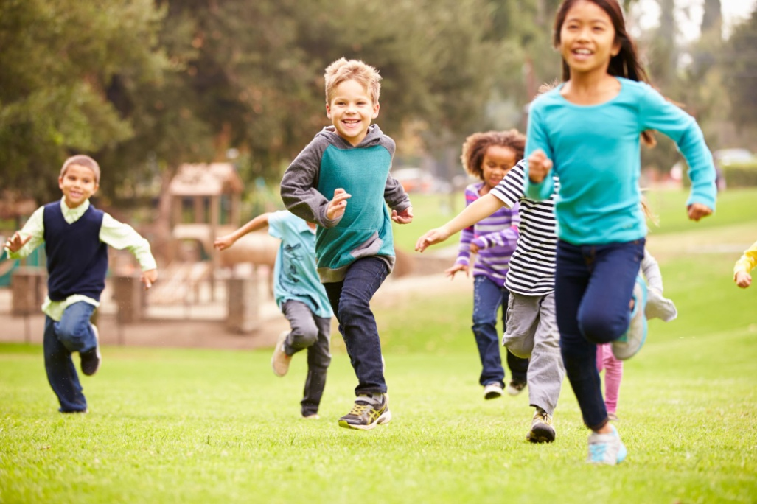
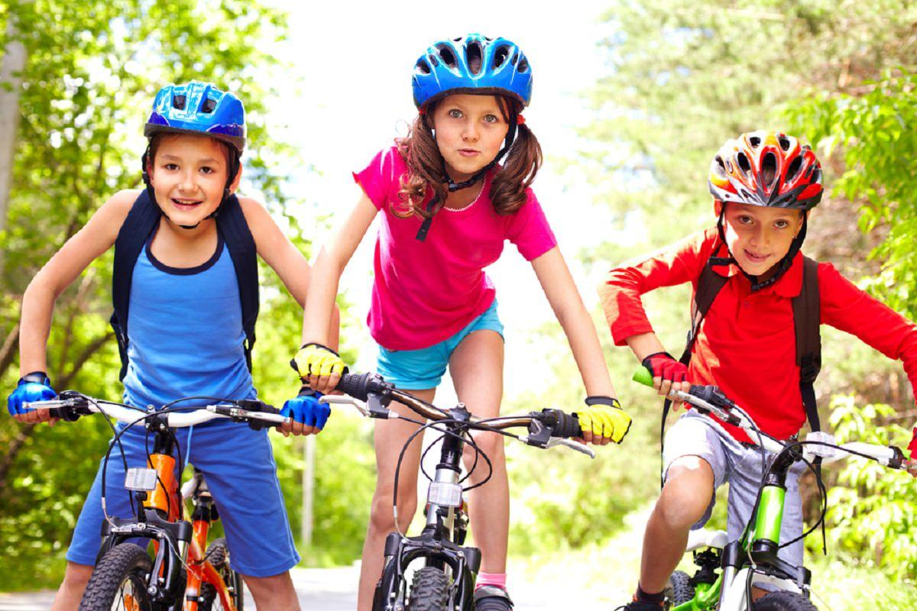

Slide 7
Efectos de la actividad física

Slide 8
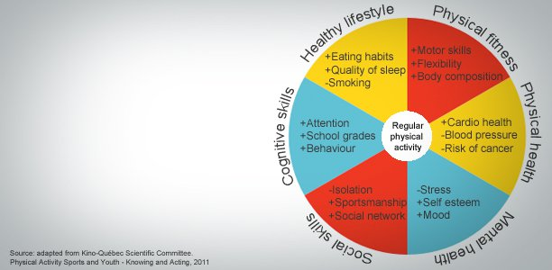
Efectos de la actividad física

Slide 9
Actividad física: recomendaciones generales
Recomendaciones generales sobre actividad física para la salud, OMS, 2011
La actividad física no debe confundirse con el deporte
Incluye practicar deporte, hacer ejercicio, jugar, andar, hacer las tareas domésticas.
Actividad física de intensidad moderada o vigorosa
«Cuánto se esfuerza una persona para hacer una actividad física».
Actividades de intensidad moderada: bailar, caminar a paso ligero, hacer tareas domésticas.
Actividades de intensidad vigorosa: correr, ir en bicicleta o nadar rápido.
Acumular actividad física a lo largo de la semana
Alcanzar el objetivo de 60 minutos diarios o 150 minutos semanales haciendo las actividades en varios intervalos más breves.
Hacer algo de actividad física es mejor que no hacer nada
Cuanta más actividad, más beneficios para la salud.

Slide 10
Recomendaciones para niños de entre 5 y 17 años
Hacer al menos 60 minutos diarios de actividad física de intensidad de moderada a vigorosa, sobre todo aeróbica.
Actividad física de intensidad vigorosa al menos 3 días a la semana.
Actividades para fortalecer músculos y huesos (levantamiento de peso) al menos 3 días a la semana.
Incrementar gradualmente la cantidad y la intensidad con el tiempo.
ACTIVIDAD EN CASA
60 minutos diarios de actividad física para gozar de buena salud, pero deben ser de una vez.
Varias series de actividad de 10 minutos, o incluso de 5 minutos, a lo largo del día pueden ser tan buenas como un intervalo de una hora.

Slide 11
Actividad física: recomendaciones para niños con preobesidad u obesidad
La obesidad en la infancia está asociada a complicaciones metabólicas, cardiorrespiratorias, cardiovasculares, hepáticas, gastrointestinales, genitourinarias y musculoesqueléticas y enfermedades psiquiátricas.
Hay que comprobar si hay enfermedades concomitantes antes de poner en práctica un programa de actividad física.
Las guías recomiendan principalmente la ejecución de intervenciones multicomponente para cambiar la conducta con el objetivo de mejorar la nutrición y la actividad física, con modificaciones de los hábitos adecuadas para la edad, sensibles a la cultura y centradas en la familia.
Se recomienda encarecidamente que los progenitores o la familia participen en el tratamiento, especialmente en el caso de los niños menores de 12 años; de esta manera, los progenitores o la familia pueden ser ejemplos y agentes del cambio.
Abordaje personalizado o a medida: la actividad física debe adecuarse a la edad, los intereses y la capacidad del niño para fomentar y mantener el compromiso.

Slide 12
Actividad física: recomendaciones para niños con preobesidad u obesidad
CINESIOTERAPIA
Los niños con obesidad extrema no tienen que hacer más ejercicio que los niños más delgados; su mayor peso corporal significa que, de manera natural, quemarán más calorías con la misma actividad.
Puede que los niños con obesidad extrema necesiten más de 60 min diarios; aumento gradual de 20 a 60 min diarios.
Actividad en casa
Ejemplo, asunto familiar, interesante, divertido, agradable…
Plan personalizado y con supervisión
El ejercicio es una medicina y las medicinas requieren prescripción.

Slide 13
Actividad física: recomendaciones para niños con preobesidad u obesidad
Principio FITT
- F Frecuencia
- I Intensidad
- T Tiempo
- T Tipo

Slide 14
Principio FITT
F Frecuencia
¿Con qué frecuencia hará la actividad: una vez al día, tres veces a la semana, dos veces al mes? - Sea activo cada día.
I Intensidad
¿Cuánta energía se necesita? ¿Actividad ligera o vigorosa? - Combine actividad física moderada y vigorosa.
Las actividades de intensidad moderada aumentan la frecuencia cardíaca, el ritmo respiratorio y la temperatura corporal (aún se puede hablar, pero no cantar).
Las actividades de intensidad vigorosa aumentan la frecuencia cardíaca, el ritmo respiratorio y la temperatura corporal y hacen sudar (ya solo pueden decirse unas pocas palabras sin parar para respirar).
<3 MET baja < 3,5 kcal/min
3-6 MET moderada de 3,5 a 7 kcal/min
> 6 MET vigorosa > 7 kcal/min

Slide 15
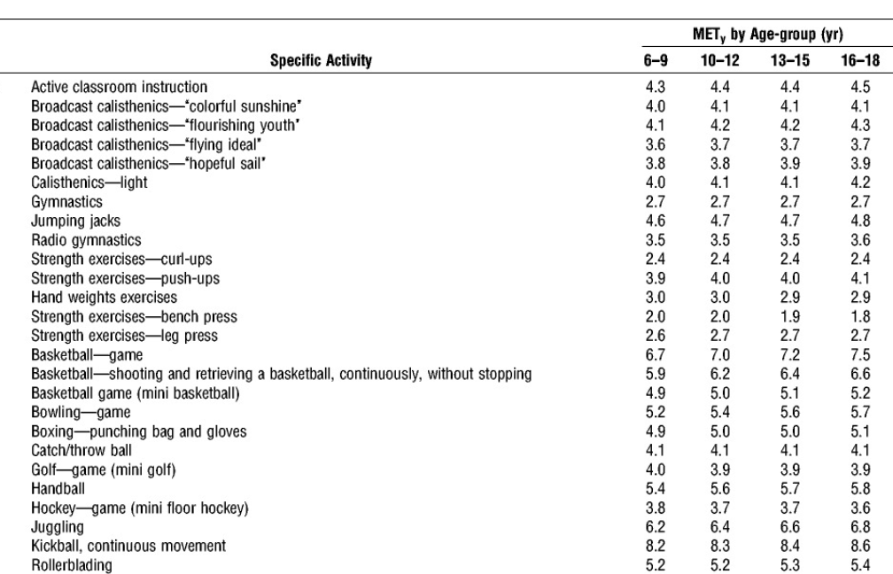
Ejemplo

Slide 16
Cálculo: gasto calórico del ejercicio
MET × 3,5 × peso corporal en kg/200 = kcal/min
Ejemplo: peso corporal de 60 kg que practica ejercicio a 7 MET en la cinta de correr. ¿Cuántas calorías gastará en 30 min?
7 × 3,5 × 60/200 = 7,35 o 7 kcal/min × 30
Coste calórico de 30 min de ejercicio = 210 kcal
Balady GJ, Cardiology Clinics, Vol. 19, N.º 3 agosto 2001

Slide 17
Principio FITT
T Tiempo
¿Cuánto dura la sesión de ejercicio: 20 minutos, 1 hora, 30 minutos distribuidos en dos sesiones en el mismo día? - Fíjese el objetivo de hacer una mediana de al menos 60 minutos diarios de actividad física de intensidad de moderada a vigorosa toda la semana.
T Tipo
Los niños y adolescentes tienen que hacer 2 tipos de actividad física cada semana:
ejercicios aeróbicos
ejercicios para fortalecer los músculos y los huesos

Slide 18
Tipos de actividad física
Aeróbica/cardiovascular
Actividades con la intensidad suficiente que se hacen durante el tiempo suficiente para mantener o mejorar la capacidad cardiopulmonar.
Ejemplos: andar, correr, bailar, ir en bicicleta, jugar a baloncesto, jugar a fútbol, nadar
Musculación
Se denomina entrenamiento de resistencia.
Estas actividades mantienen o incrementan la fuerza, la resistencia y la potencia musculares.
Ejemplos: aparatos de musculación, pesas, bandas elásticas, Pilates, actividades cotidianas (levantar niños, cargar con la compra o la colada, subir escaleras).

Slide 19
Tipos de actividad física
Ejercicios de flexibilidad
Denominados estiramientos. Consisten en estirar o flexionar un músculo esquelético hasta el punto de tensión y mantener la posición unos segundos para hacer aumentar la elasticidad y la amplitud de movimiento articular. Mejorar la flexibilidad mejora el rendimiento físico en otros tipos de ejercicios.
Ejemplos: estiramientos dinámicos en movimiento (yoga, taichí), estiramientos estáticos sin movimiento (mantener una posición durante unos segundos o más), estiramientos pasivos (con una fuerza externa como una correa o una pared para mantener una posición estirada) y estiramientos activos (mantener una posición sin ninguna fuerza externa).

Slide 20
Tipos de actividad física
Ejercicios de equilibrio
Estas actividades tienen el fin de hacer perder el equilibrio para mejorar el control corporal y la estabilidad. Ayudan a evitar caídas y otras lesiones.
Ejemplos: pararse sobre un pie, andar en línea recta poniendo un pie delante del otro, ponerse de pie sobre una tabla de equilibrio.

Slide 21
Consejos para la aplicación
Coja los antecedentes, sobre todo los antecedentes personales, y compruebe si hay enfermedades concomitantes (por ejemplo, diabetes, hipertensión, problemas musculoesqueléticos, etc.).
Mida la altura (A), el peso corporal (PC), el IMC y el porcentaje de grasa corporal.
Elija una actividad física interesante y divertida para el niño.
Empiece con actividades de intensidad baja.
Aumente la intensidad con el tiempo.

Slide 22
Resultado
Adelgazamiento
En el caso de los niños con un IMC del ≥99,6.º percentil, un adelgazamiento gradual de hasta 0,5-1,0 kg al mes es aceptable.
Colesterol total, triglicéridos, colesterol de las lipoproteínas de alta densidad (HDL), colesterol de las lipoproteínas de baja densidad (LDL), glucemia tras dos horas de ayuno, tensión arterial sistólica, tensión arterial diastólica, calidad de vida y forma física.

Slide 24
Bibliografía
Busnatu, S.S.; Serbanoiu, L.I.; Lacraru, A.E.; Andrei, C.L.; Jercalau, C.E.; Stoian, M.; Stoian, A. Effects of Exercise in Improving Cardiometabolic Risk Factors in Overweight Children: A Systematic Review and Meta-Analysis. Healthcare 2022, 10, 82
Bull, F.C.; Al-Ansari, S.S.; Biddle, S.; Borodulin, K.; Buman, M.P.; Cardon, G.; Carty, C.; Chaput, J.P.; Chastin, S.; Chou, R.; et al. World Health Organization 2020 guidelines on physical activity and sedentary behaviour. Br. J. Sports Med. 2020, 54, 1451–1462.
García-Hermoso, A.; Ramírez-Vélez, R.; Ramírez-Campillo, R.; Peterson, M.D.; Martínez-Vizcaíno, V. Concurrent aerobic plus resistance exercise versus aerobic exercise alone to improve health outcomes in paediatric obesity: A Systematic Review and Meta-Analysis. Br. J. Sports Med. 2018, 52, 161–166. [CrossRef] [PubMed]
Li, D.; Chen, P. The Effects of Different Exercise Modalities in the Treatment of Cardiometabolic Risk Factors in Obese Adolescents with Sedentary Behavior-A Systematic Review and Meta-Analysis of Randomized Controlled Trials. Children 2021, 8, 1062. [CrossRef]

Slide 25
Bibliografía
Ells, L.J.; Rees, K.; Brown, T.; Mead, E.; Al-Khudairy, L.; Azevedo, L.; McGeechan, G.J.; Baur, L.; Loveman, E.; Clements, H. Interventions for treating children and adolescents with overweight and obesity: An overview of Cochrane reviews. Int. J. Obes. 2018, 42, 1823–1833. [CrossRef] [PubMed]
Guidelines for treating child and adolescent obesity: A systematic review, Front Nutr. 2022; 9: 902865. Publicado en línea el 12 de octubre de 2022. doi: 10.3389/fnut.2022.902865 Louise Tully, ¹ Niamh Arthurs, ^{1 , 2} Cathy Wyse, ¹ Sarah Browne, ³ Lucinda Case, ² Lois McCrea, ² Jean M. O’Connell, ⁴ Clodagh S. O’Gorman, ^{5 , 6} Susan M. Smith, ⁷ Aisling Walsh, ⁸ Fiona Ward ⁹ y Grace O’Malley ^{1 , 2}

